Slide 1
A Sport összeköt
A sport összeköt – testvériskolai kapcsolat kiépítése a
Pétervásárai Tamási Áron Általános Iskola és a
Boglári Általános Iskola és Alapfokú Művészeti Iskola között
TÁMOP-3.3.14.A-12/1-2013-0033

Slide 2
Projektnyitó Pétervására 2014.01.16

Slide 3
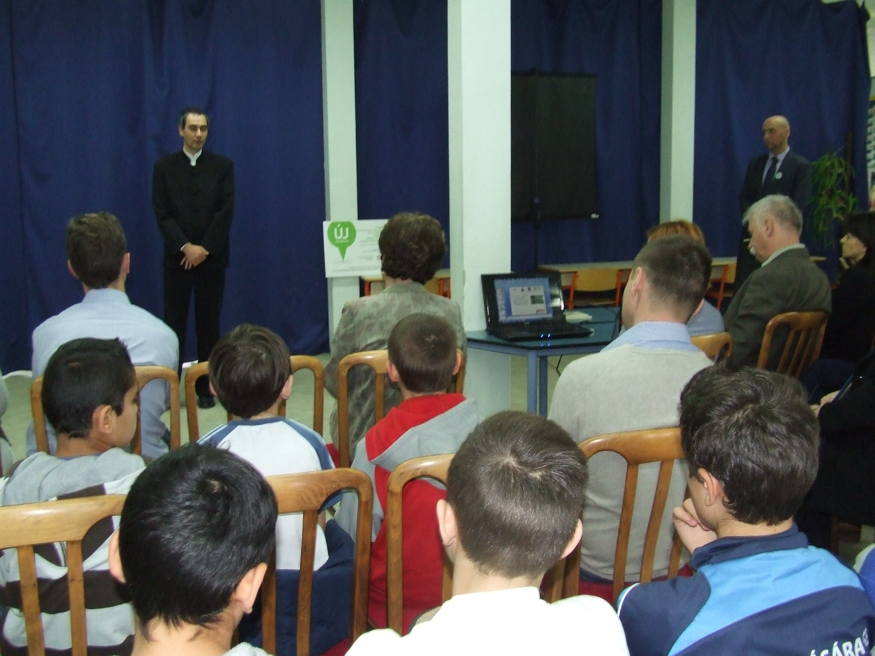

Slide 4
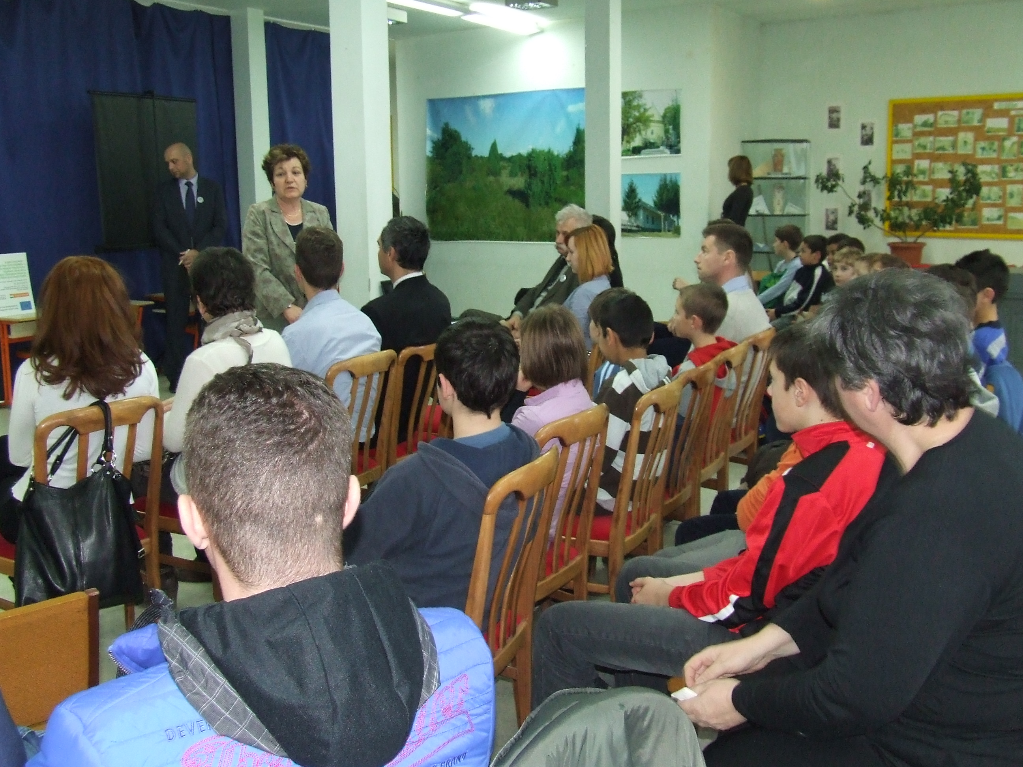

Slide 5
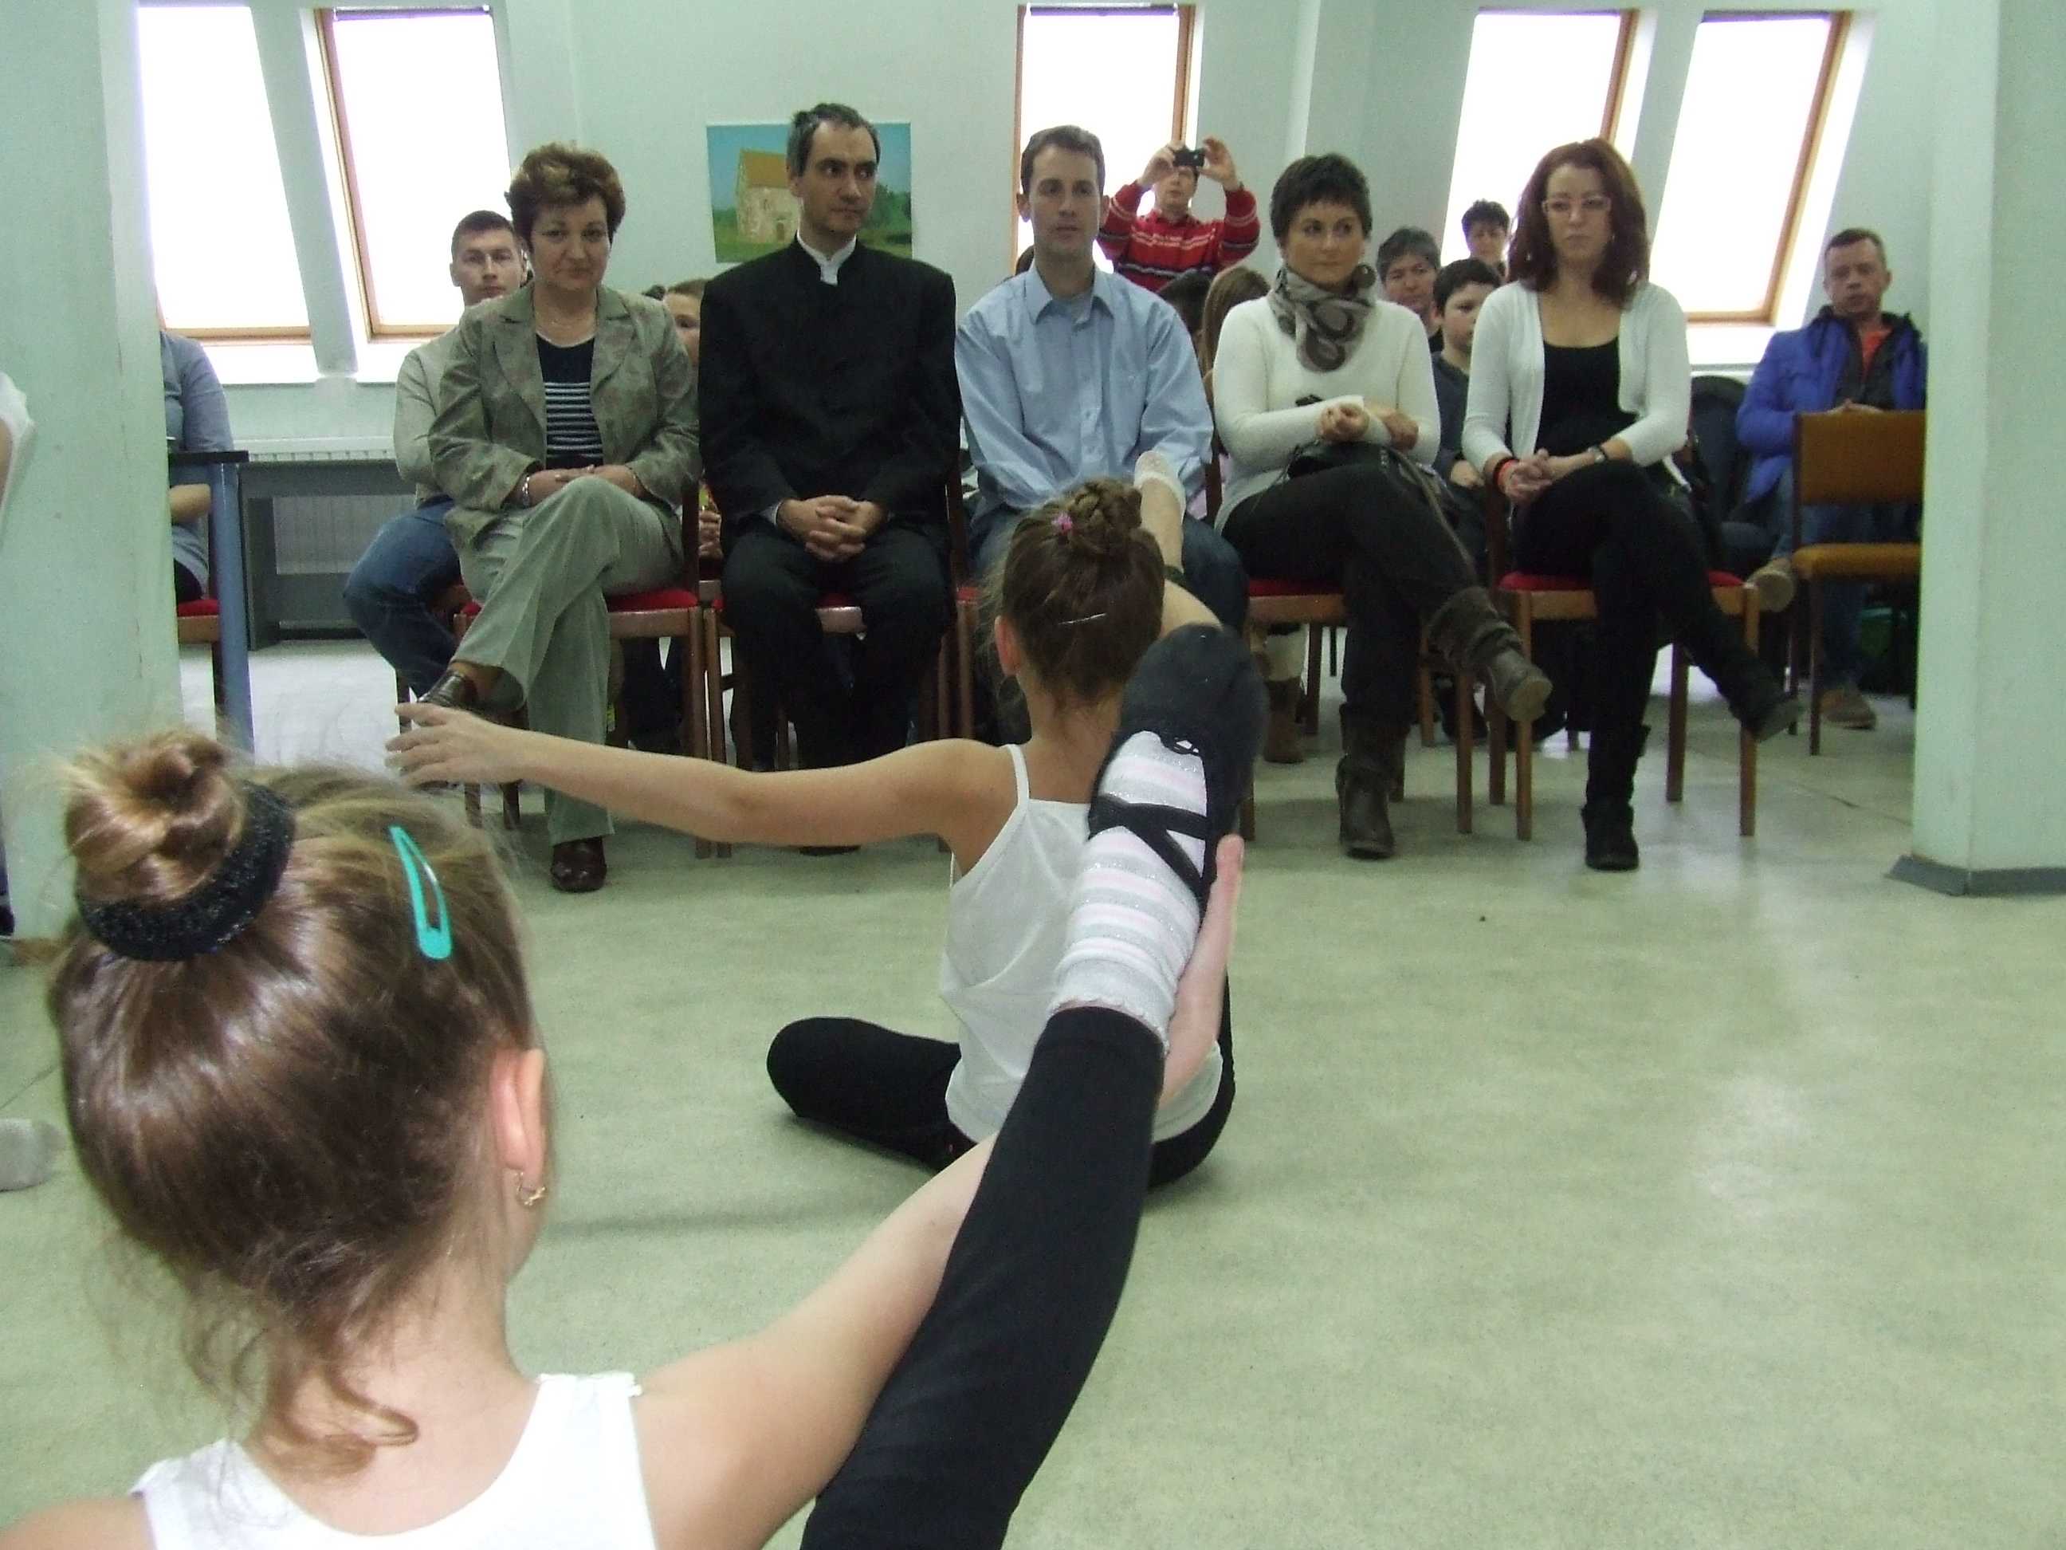

Slide 6
Három részből álló előadás

Slide 7
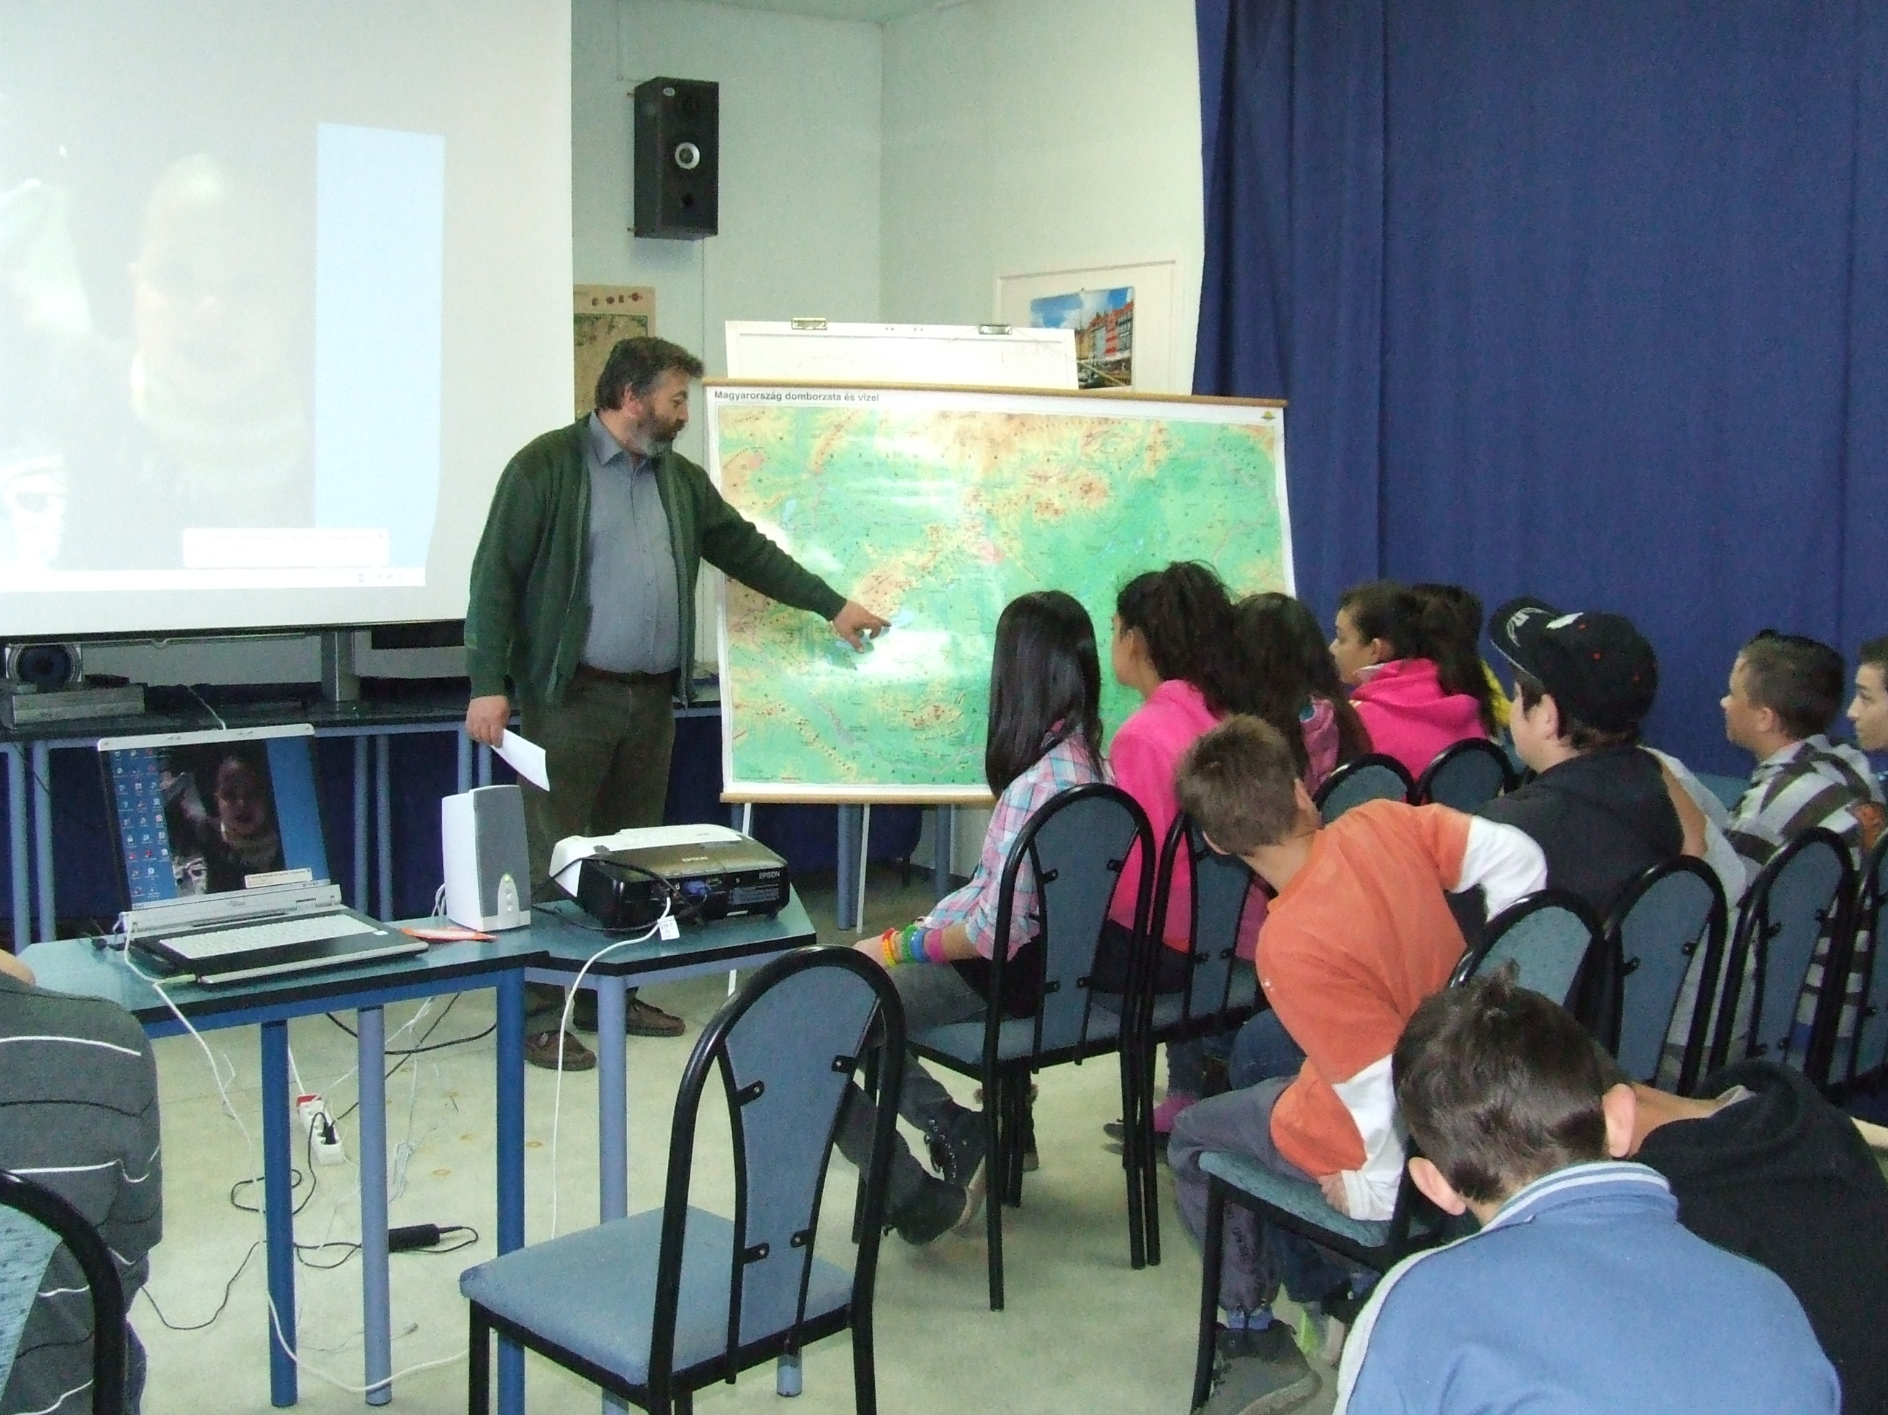

Slide 8
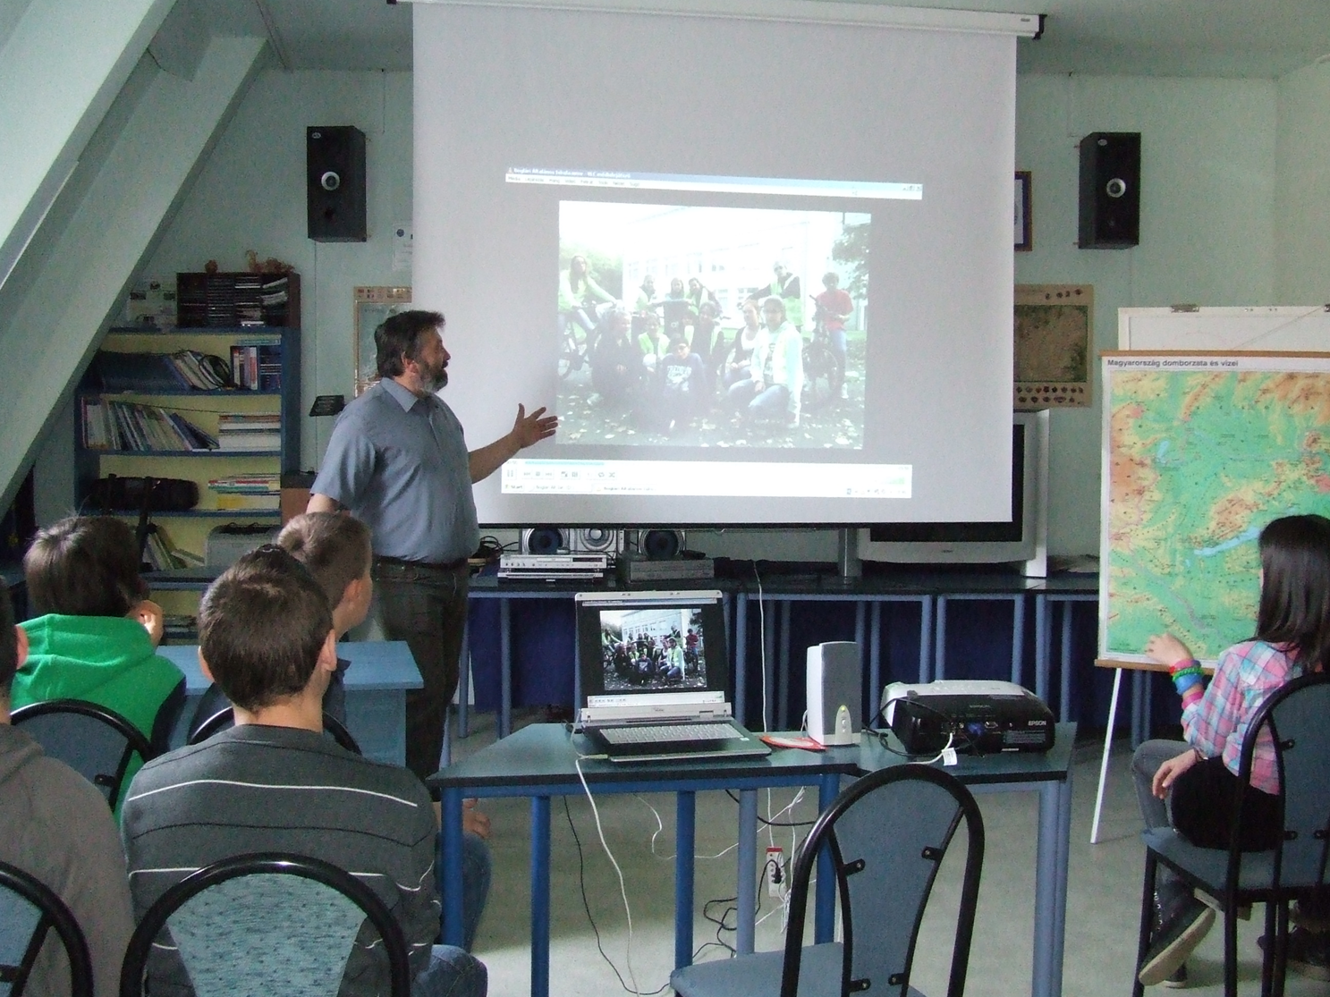

Slide 9
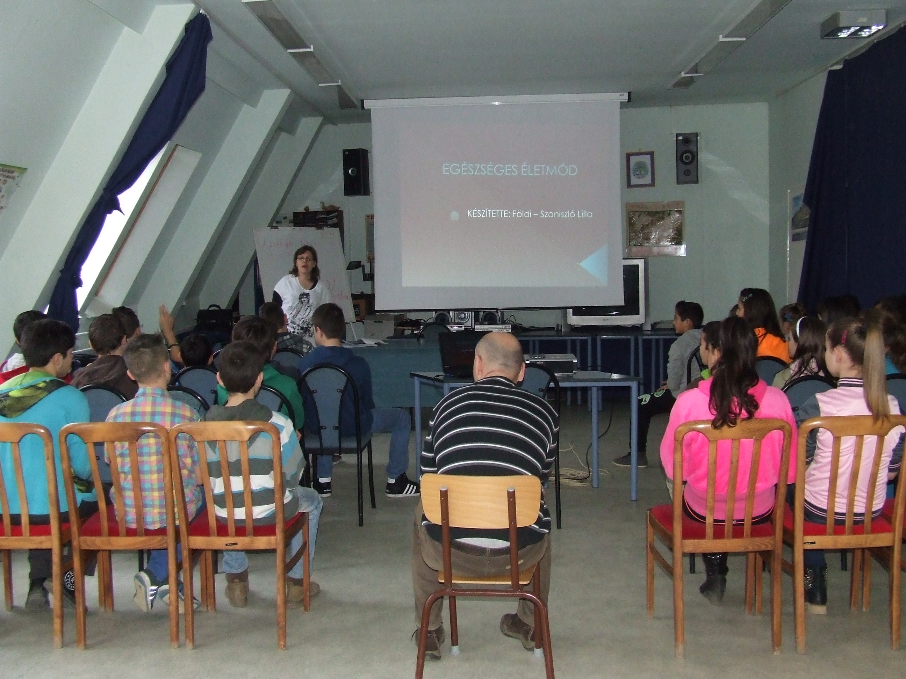

Slide 10
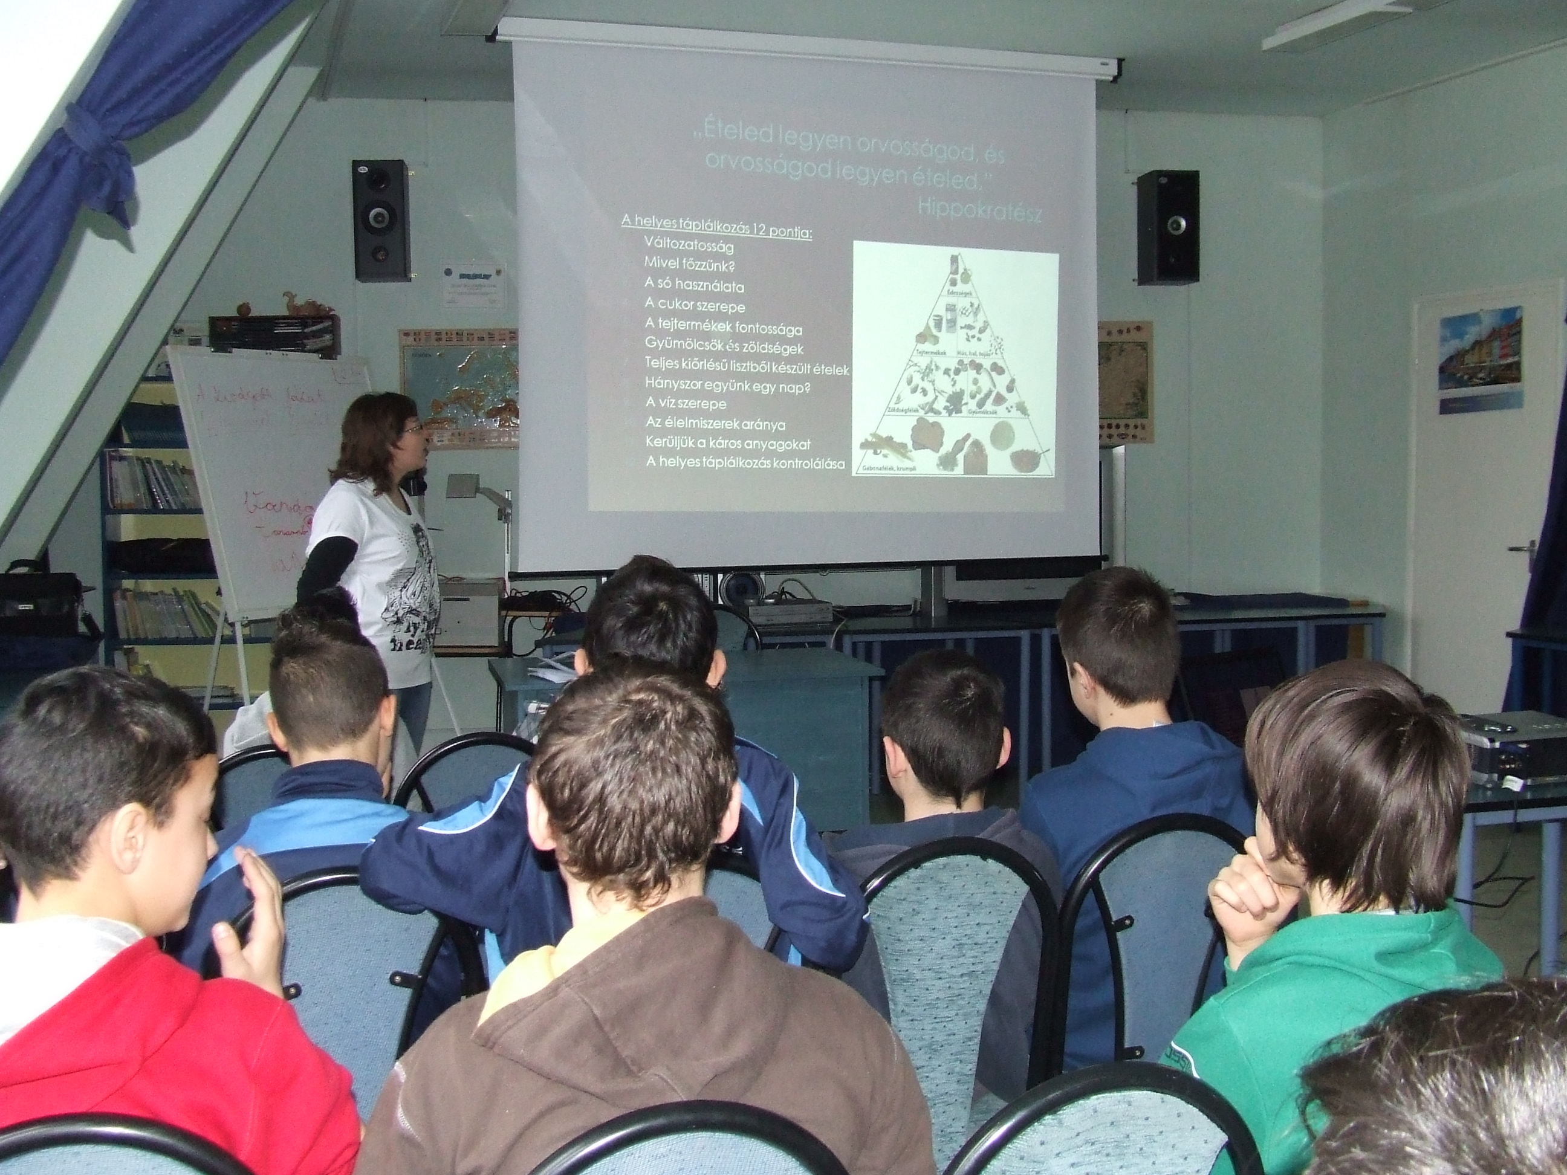

Slide 12
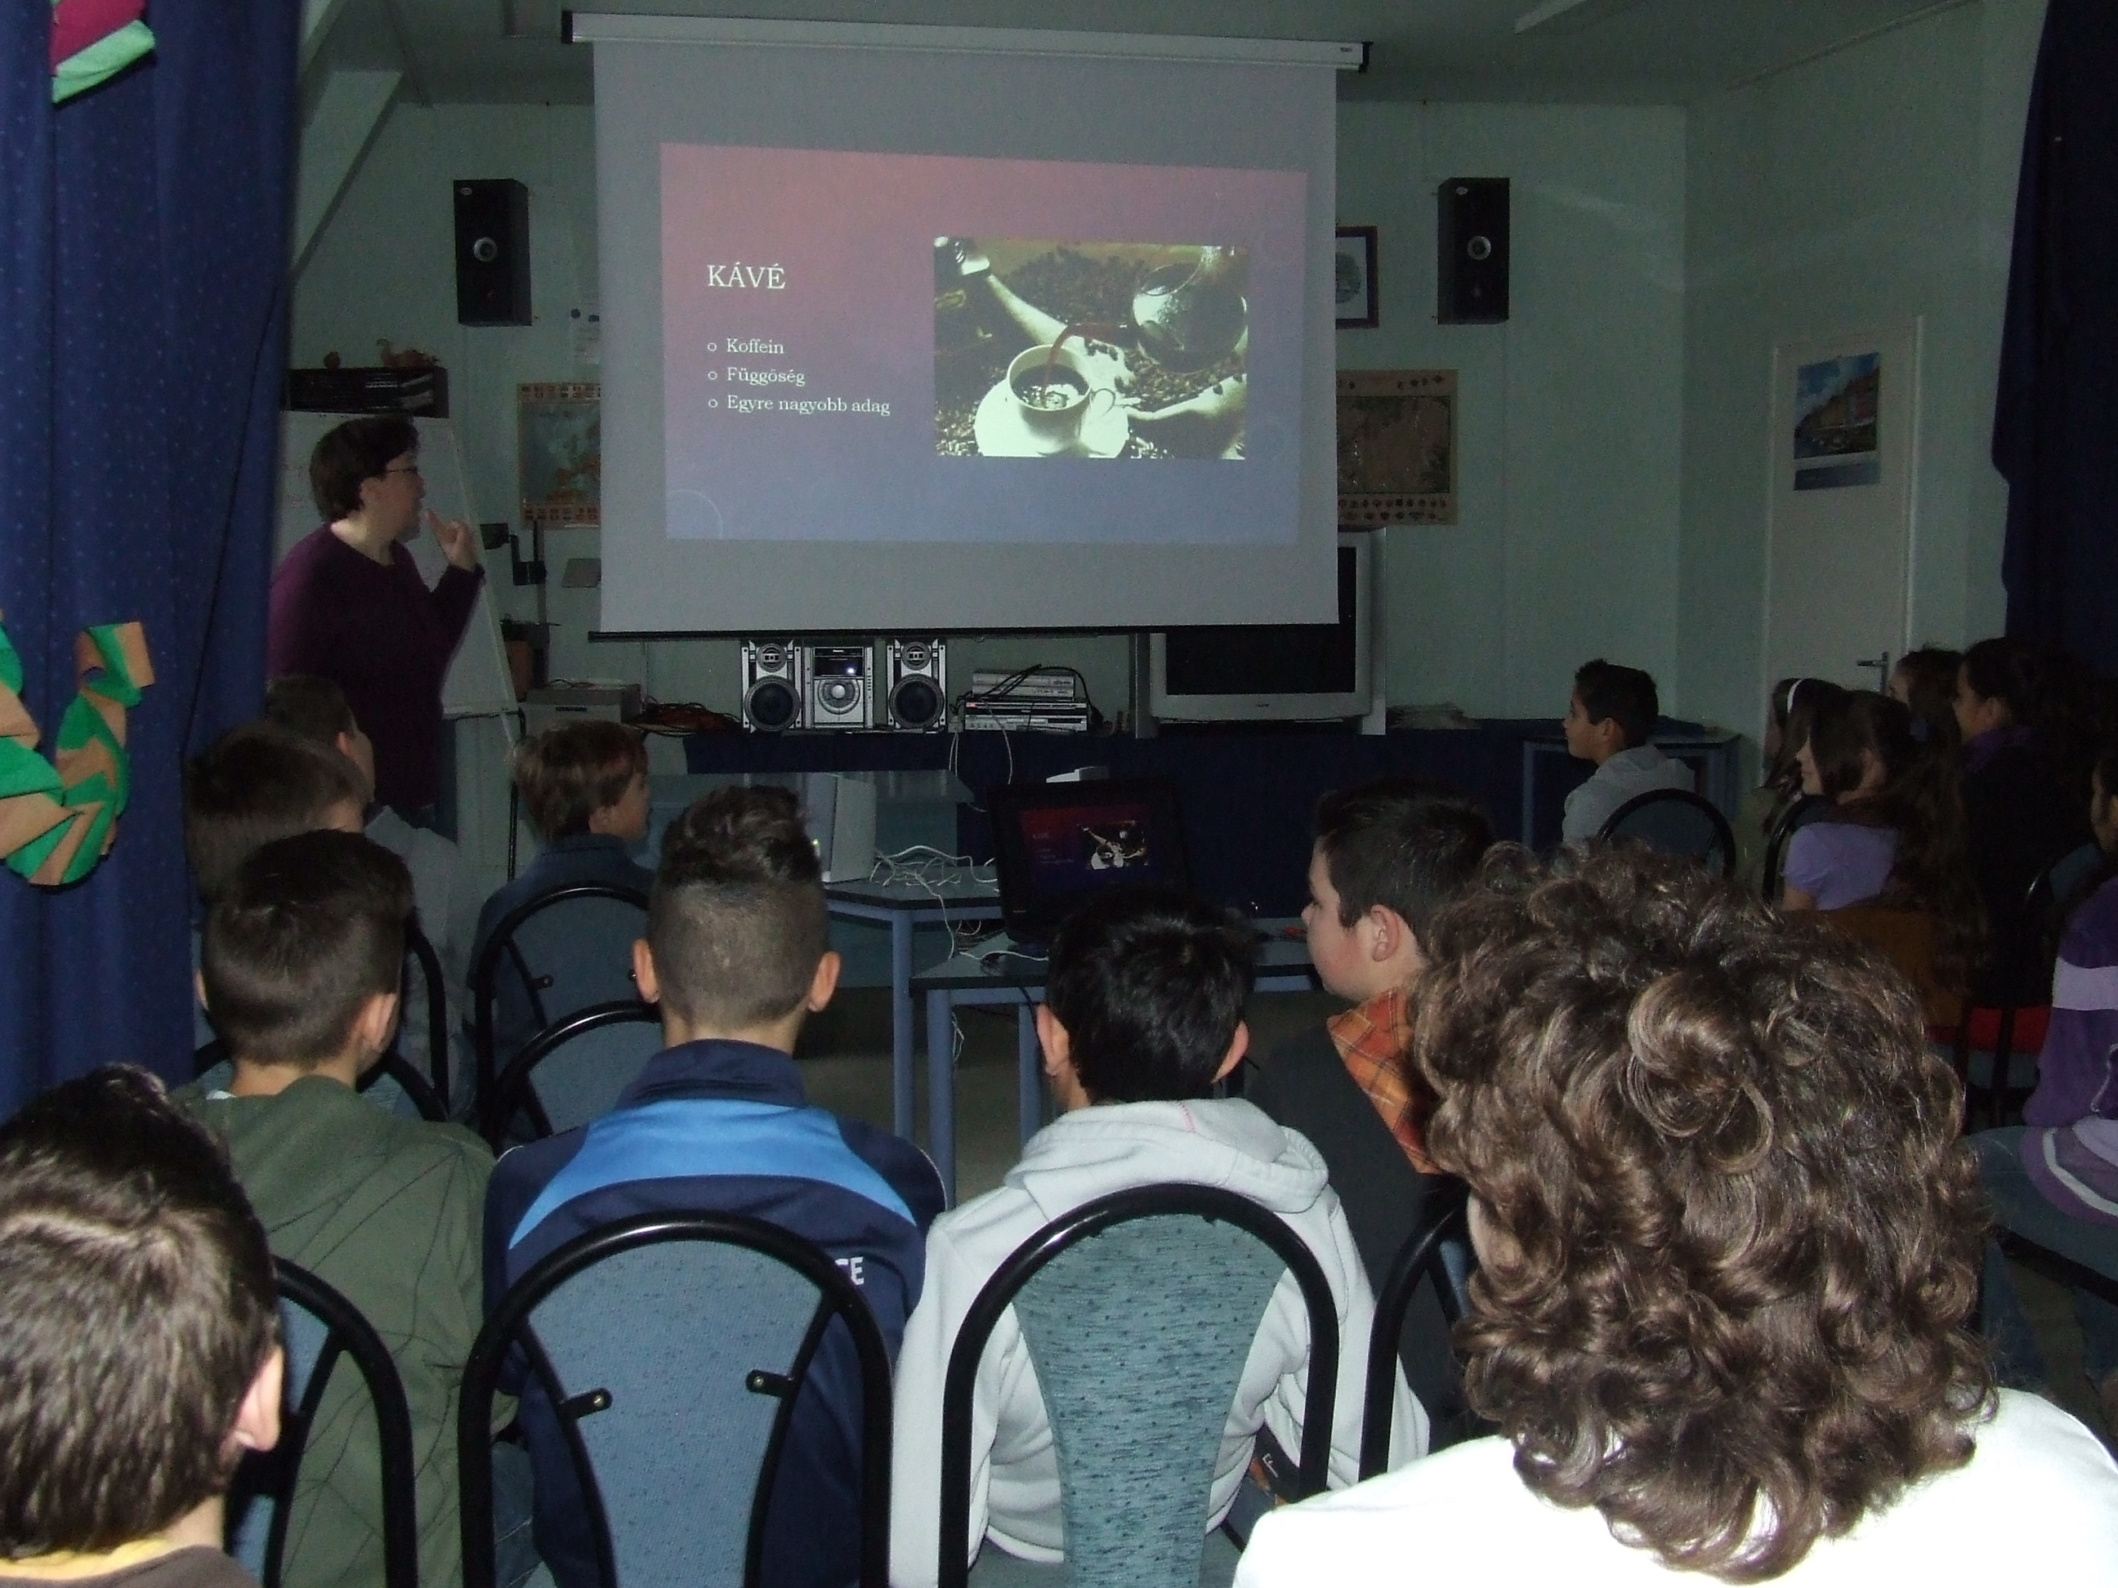

Slide 13
Személyes találkozás Balatonbogláron

Slide 14
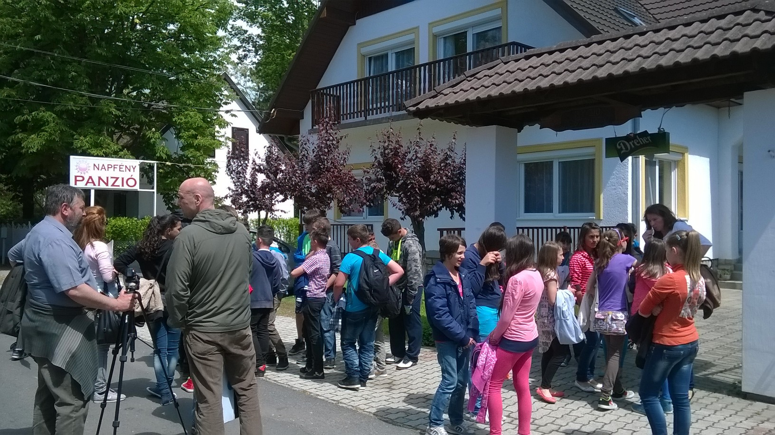

Slide 15
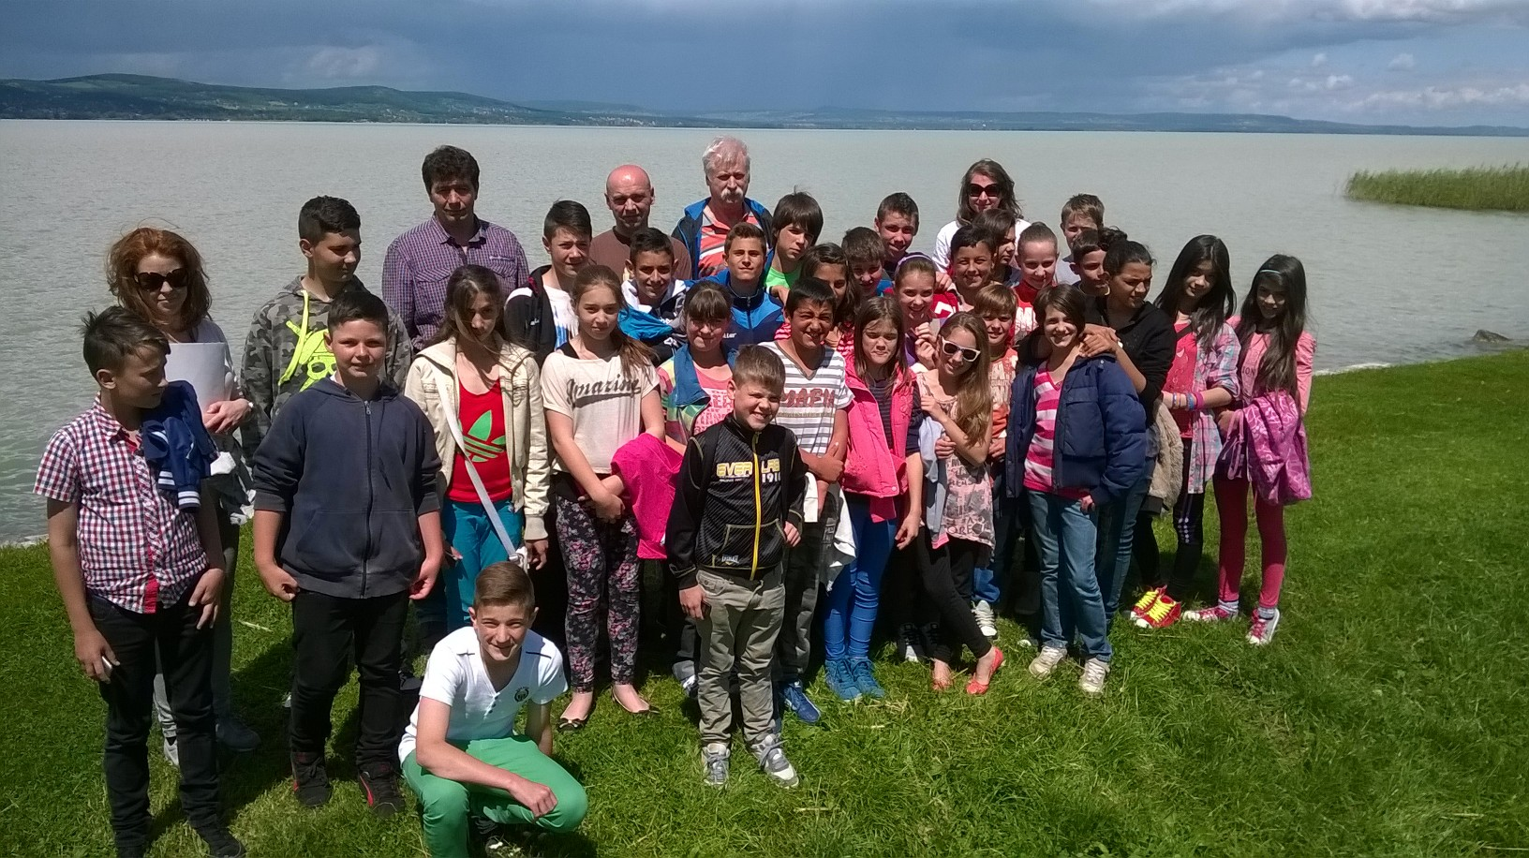

Slide 16
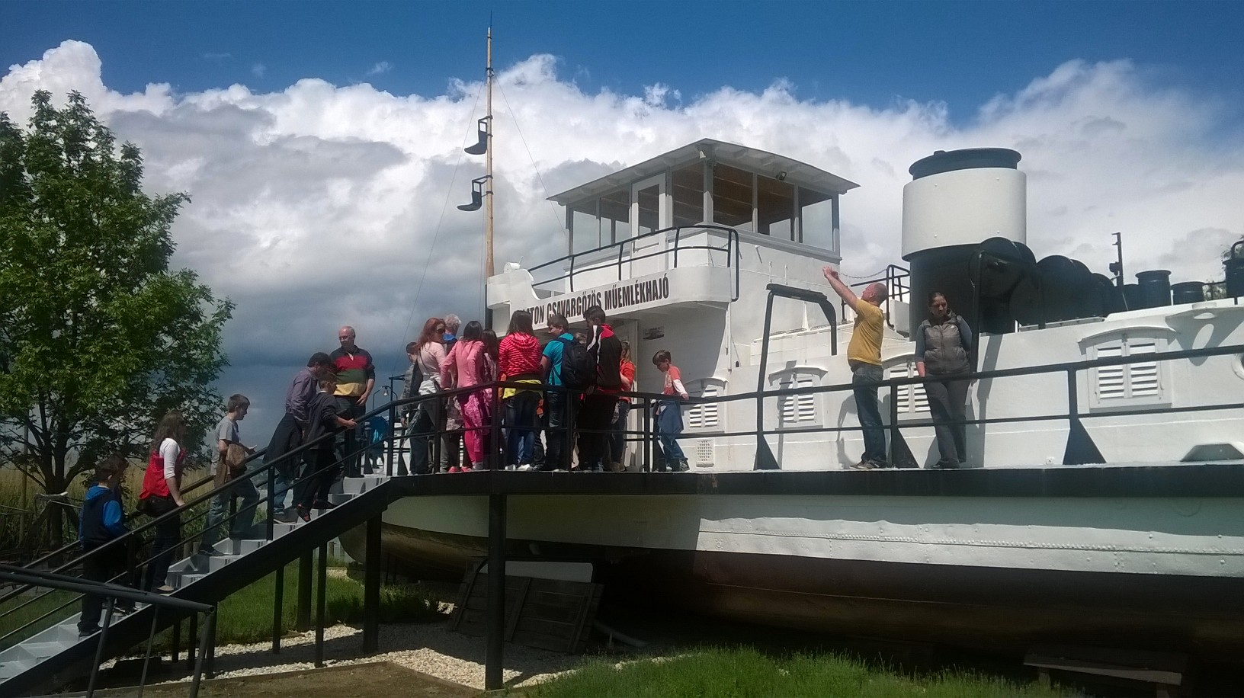

Slide 17
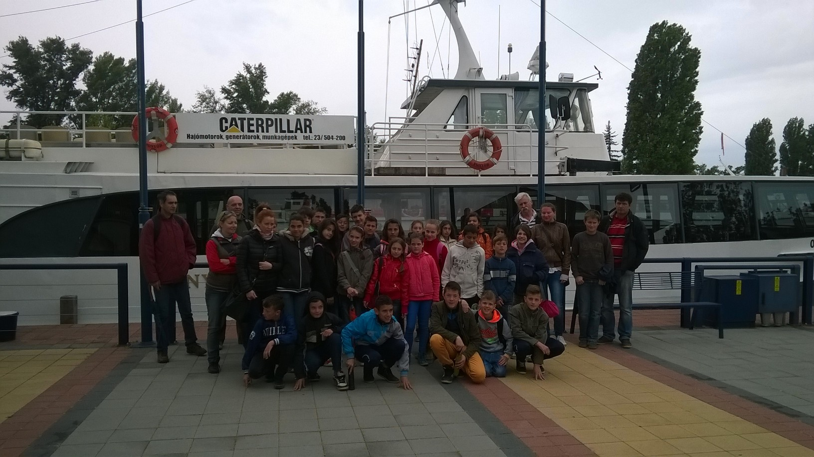

Slide 18
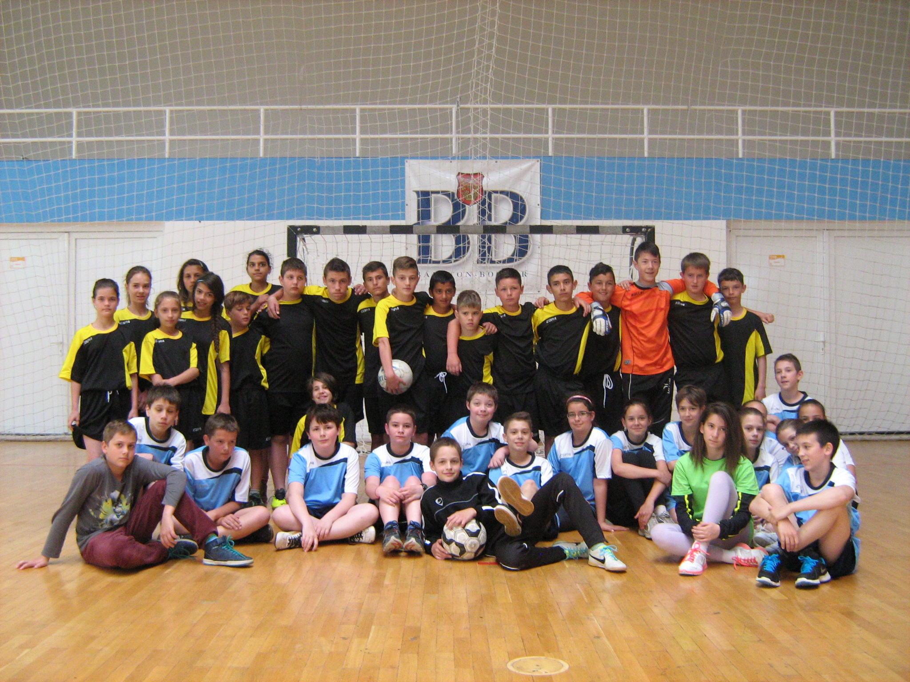

Slide 19
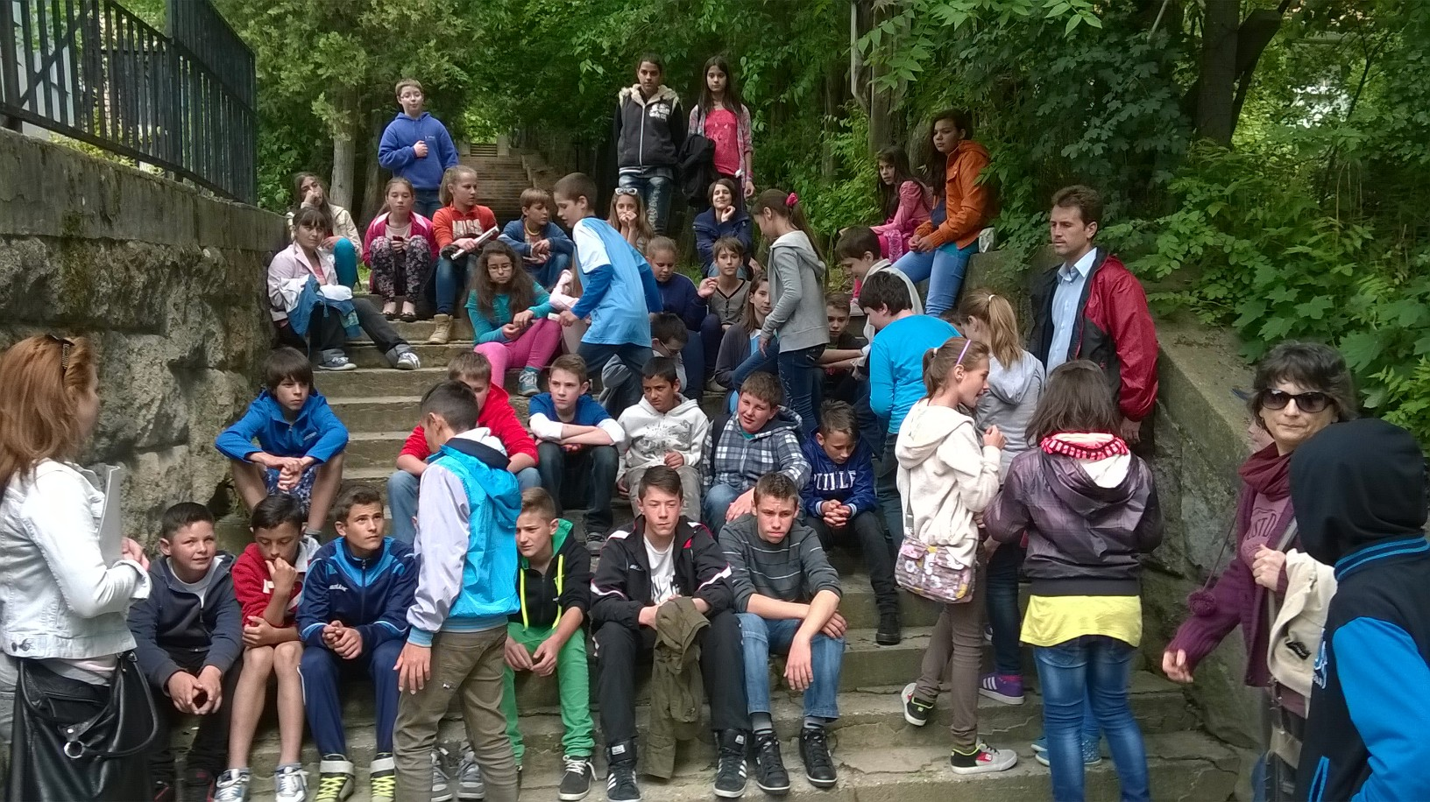

Slide 20
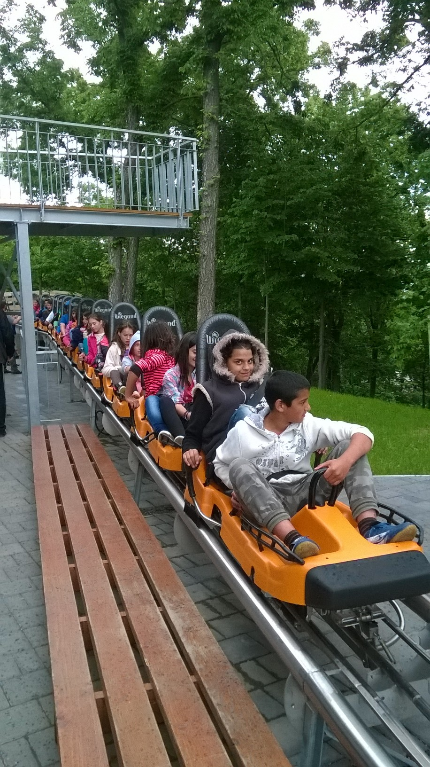

Slide 22
Egyhetes közös tábor - Esztergom

Slide 24
Pályaorientáció

Slide 25
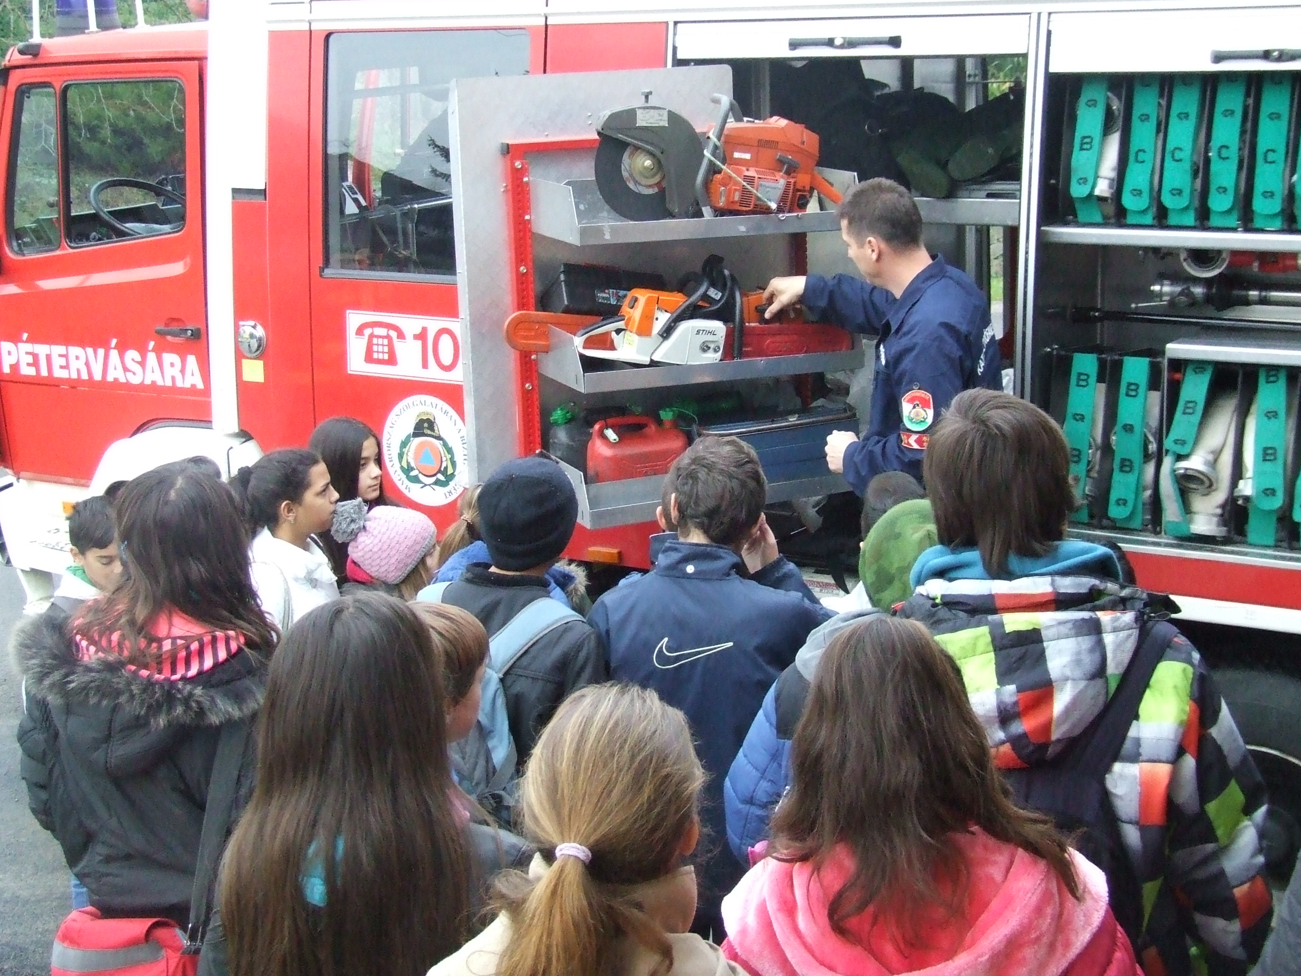

Slide 26
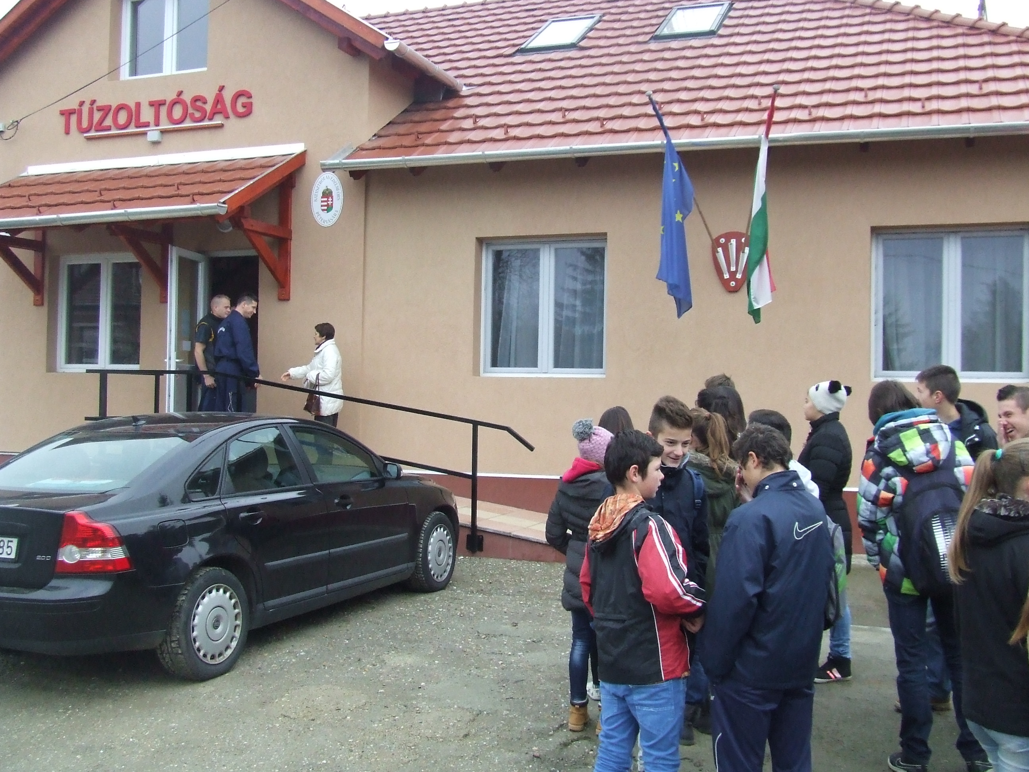

Slide 27
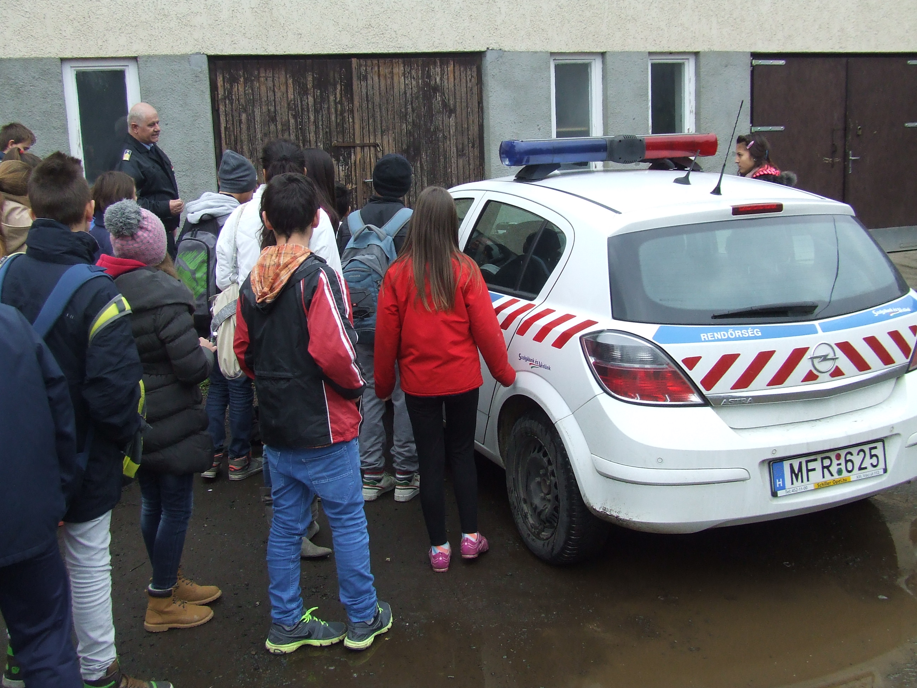

Slide 28
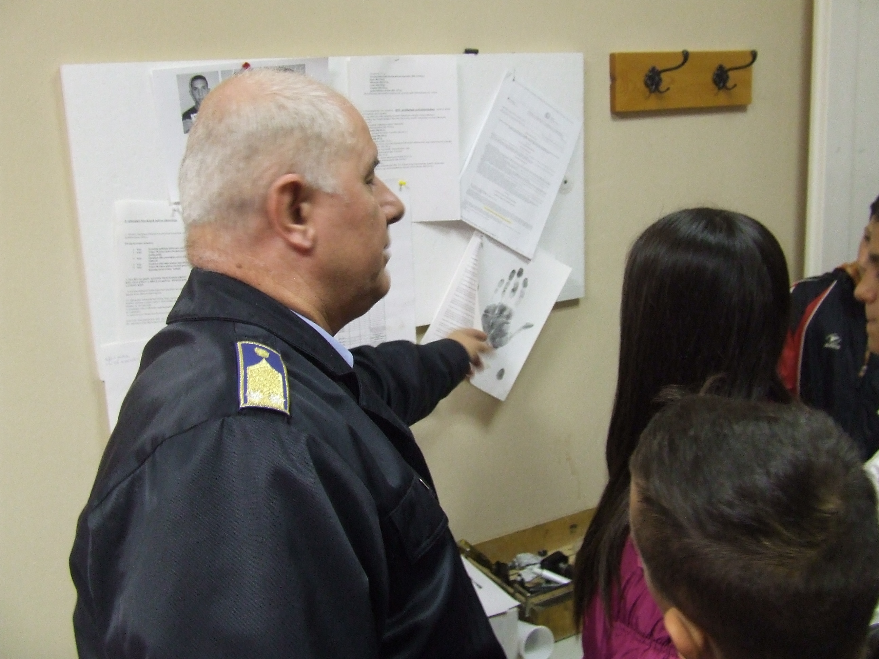

Slide 29
Személyes találkozás Pétervásárán

Slide 30
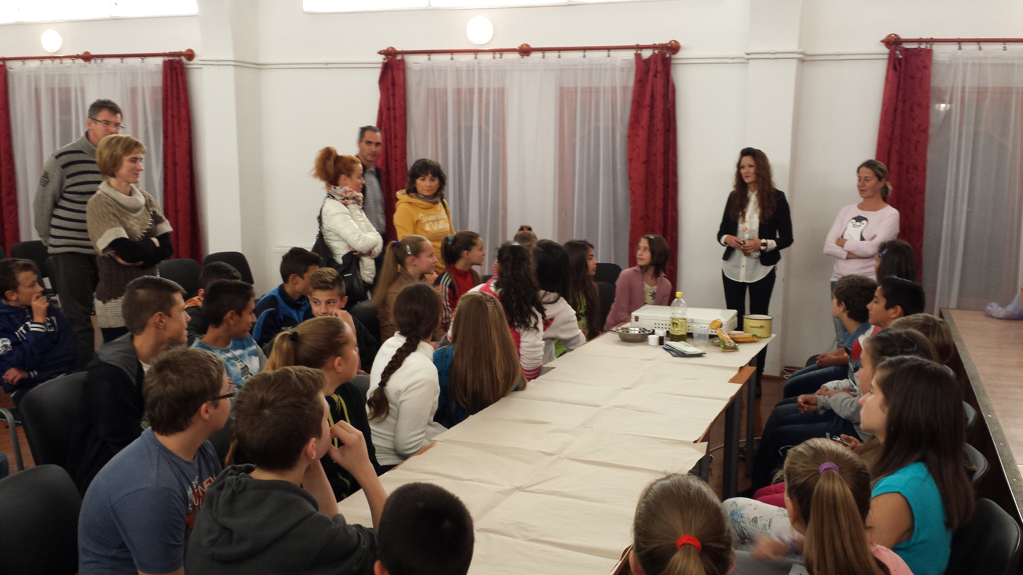

Slide 31
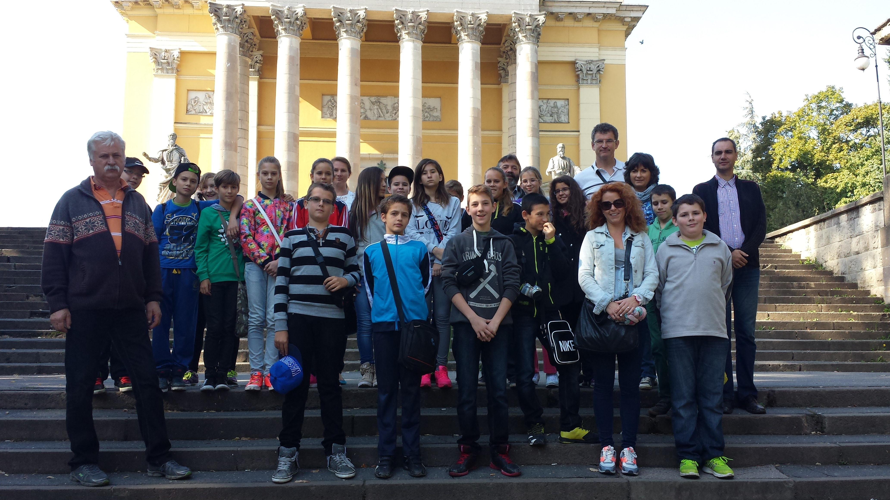

Slide 32
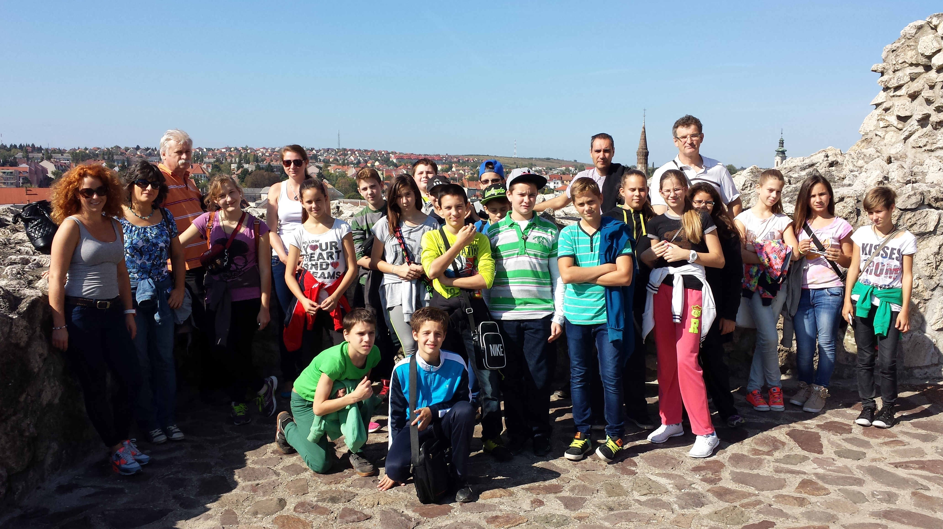

Slide 34
Projektzárás - Balatonboglár 2014.12.05

Slide 35
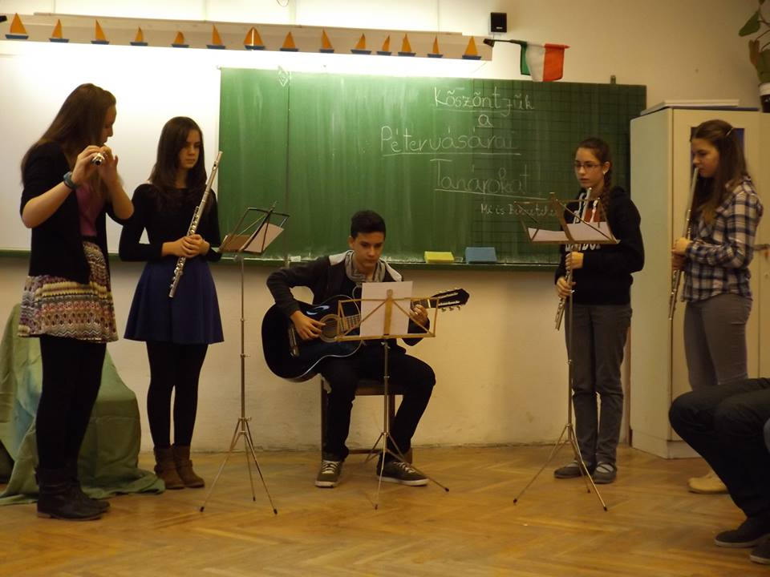

Slide 37
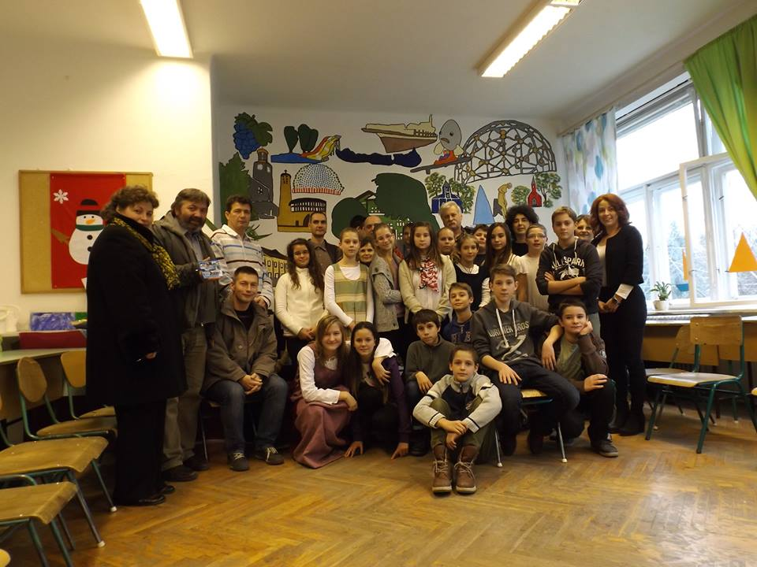

Slide 38
A sport nem csak testnevelés, hanem a léleknek is az egyik legerőteljesebb nevelőeszköze.
Köszönöm a figyelmet!

